Slide 1

LÓGICA DE PROGRAMACIÓN · UIDE
Sistema de IA Formativa Docente
Algoritmo local en Python para evaluación pedagógica autónoma

Slide 2


OBJETIVO
¿Qué hace el sistema?
Evalúa actividades docentes
Analiza prácticas pedagógicas en 3 dimensiones clave
Sin APIs externas
Algoritmo 100% local, sin claves ni conexión a LLMs
Retroalimentación formativa
Genera informes accionables para el docente

Slide 3



ÁREAS DE EVALUACIÓN
Las 3 Dimensiones Pedagógicas
Empoderamiento
Recursos Digitales
Evaluación
Autonomía, liderazgo y rol activo del docente en el proceso educativo
Uso, selección e integración de herramientas tecnológicas en el aula
Diseño de instrumentos, criterios de valoración y retroalimentación al estudiante

Slide 4
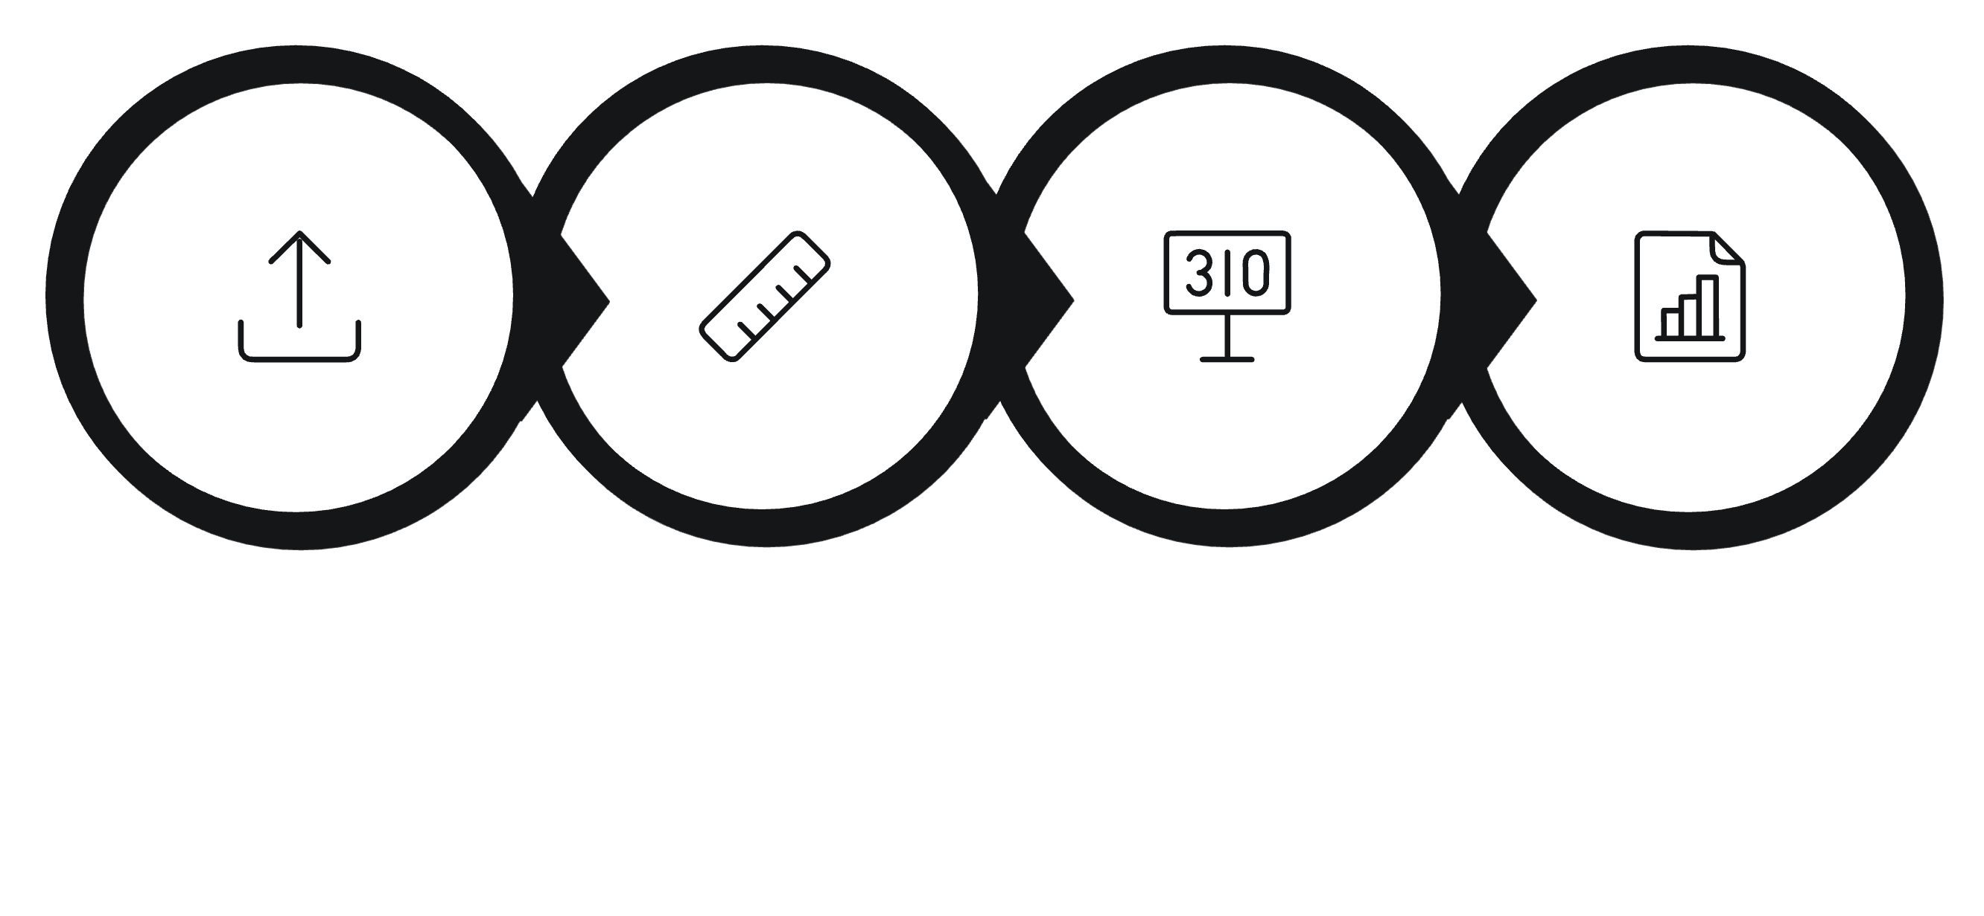
ARQUITECTURA TÉCNICA
Flujo del Algoritmo en Python
Entrada
Análisis
Puntuación
Informe
El script procesa la información mediante reglas heurísticas predefinidas, sin modelos de lenguaje externos.

Slide 5
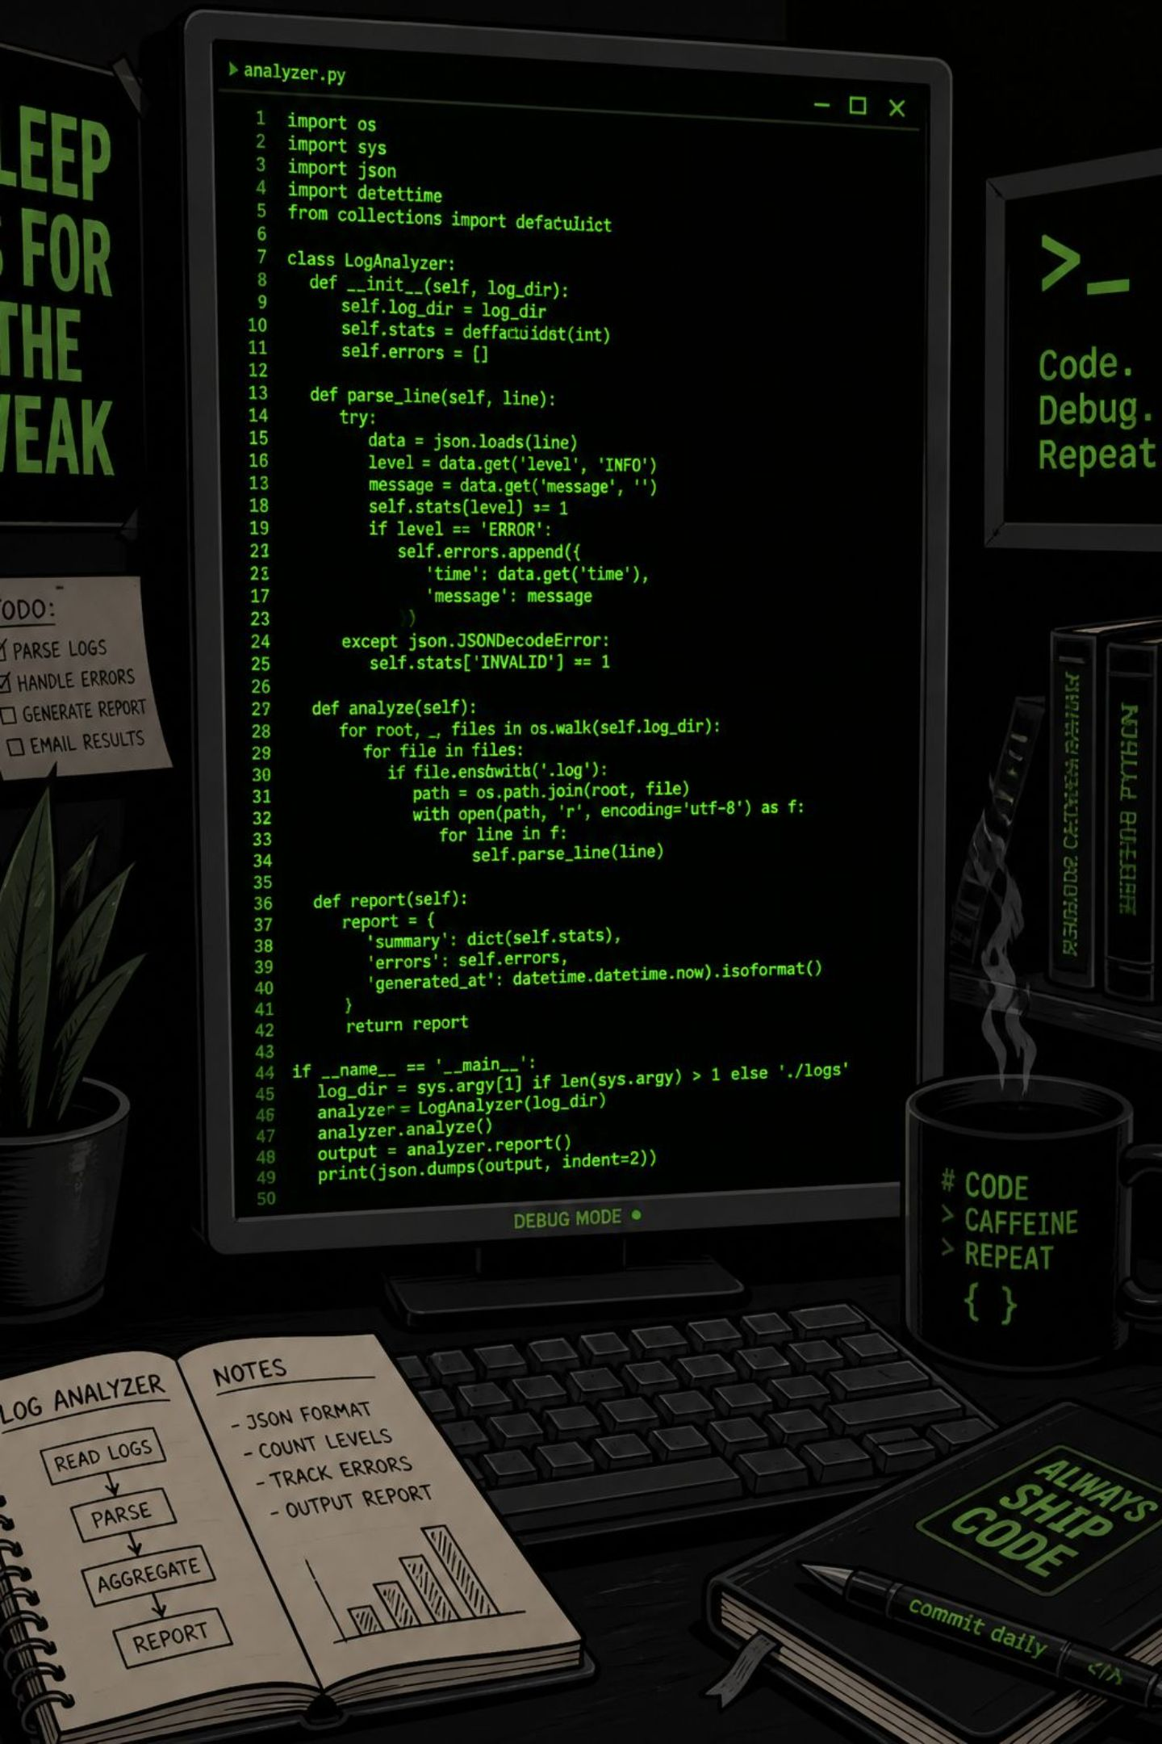

CONCLUSIÓN
Valor del Proyecto
Accesible
Funciona sin internet ni suscripciones
Transparente
Reglas visibles y auditables
Escalable
Base para integrar LLMs en el futuro

